Slide 1
计算机组装与维护
单击此处添加标题文字
“十二五”高等职业教育规划教材

Slide 2
第16章 软件故障案例
案例1：IE可以上网，但是QQ游戏等网络软件无法连接网络。
解决方法：
如果计算机没有中毒，可能用以下方法解决
我的电脑右键－管理－用户和组－用户，在右边点击右键选择“新用户”来新建用户，再点击新用户右键选择“属性”在“隶属于”选项卡点击“添加”然后“Administrators”为新建用户添加管理员权限。然后重启使用新的登陆系统就可以解决问题。

Slide 3
第16章 软件故障案例
案例2：计算机关机的时候一直停在关机画面，卡着不动了。
解决方法：
如果你的计算机平时用起来很正常，因为最近安装外挂或者安装恶意插件，导致计算机关机关不了，说明不是BIOS电源管理设置问题。
开始－控制面板－声音和音频设备－声音，这里有两个方法。
1）在声音方案中选择“windows默认”，确定。
2）在程序事件中把“退出windows”的声音设置为“无”，确定。

Slide 4
第16章 软件故障案例
案例3：计算机插入U盘或者移动硬盘等存储设备，系统提示无法识别设备。
解决方法：
点击“我的电脑”右键选择“管理”，然后展开到“设备管理器”下，找到“通用串行总线控制器”展开，通常国为无法识别USB设置都可以在这里看到黄色叹号，右键点击它选择“更新驱动程序”重新安装一次USB驱动就可以。
展开“磁盘管理”，如果USB存储设备没有反应，通常是系统没有给存储设备添加符号。点击没有添加盘符右键选择“更改驱动器和路径”然后弹出更改窗口点击“添加”为没有盘符的存储设置添加一个盘符。添加好后，再次打开我的电脑就可能看到添加了的移动存储设置。

Slide 5
第16章 软件故障案例
案例4：计算机开机弹出应用程序发异常。
解决方法：
情况通常是因为计算机安装某些软件，而这些软件软件可能被卸载了，或者是安装文件夹或程序丢失。
在提示中，你可以看到相关的文件名，从中可以知道什么软件出现问题。根据弹出的错误提示，找到相应的软件，如果相应的软件不用的话，可以卸载，如果卸载提示文件缺失，可以通过重装，再卸载就可以

Slide 6
第16章 软件故障案例
案例5：每次打开IE弹出设置向导解决方法。
解决方法：
IE8每次打开，都进入设置向导页面，可以从注册表禁止。
开始－运行－regedit，找到HKEY_CURRENT_USER\Software\Microsoft\Internet Explorer\Main，在右边新建一个“dword32位”项，重命名为“DisableFirstRunCustomize”，设置其值为“1”。

Slide 7
第16章 软件故障案例
案例7：相机内存卡在计算机格式化就装回去不能用。
解决方法：
相机内存卡在计算机上格式化为NTFS格式或都FAT32格式，相机是不能用的，特别是国外的牌子的相机，可能支持FAT模式，或者FNF格式等。
把内存卡装回相机，打开相机菜单，找到相机设置里的格式化内存卡选项，用相机格式化功能格式一次就可以。

Slide 8
第16章 软件故障案例
案例8：蓝屏代码0x0000000A5。
解决方法：
蓝屏代码0x0000000A5是因为硬件过热问题，可开机，按“DEL”键进入BOIS查看CPU温度，超过75度，就肯定是CPU过热导致蓝屏。
打开计算机主机，清理CPU风扇灰尘，更换新的导热硅胶就可以，建议定期为计算机主机清理灰尘。

Slide 9
第16章 软件故障案例
案例9：禁止IE9每次打开进入“让我们一起发现网络之美”。
解决方法：
开始－运行－gpedit.msc打开组策略，到“用户设置－管理模板－windows组件－internet explorer”右边找到“阻止执行首次运行自定义设置”双击，启用，再选择“直接跳转主页”确定就可以。

Slide 10
第16章 软件故障案例
案例10：笔记本任务管理器上的无线连接图标一直连接正在连接，就是连接不上网。
解决方法：
笔记本无线网卡连接不上网，如果是平常好好好的，突然上不到的话，你可以试试重启路由器，在确定路由器正常后，你可以点击桌面【网上邻居】右键选择【属性】，然后在弹出的属性窗口中选中你的无线网卡右键选择【停用】再【启用】。重新启用后就要以了。如果是无线网卡无法停止，就重启计算机（注：无法停止网卡的情况通过会出现在windowsXPSP2版本。用户可以安装windowsXPSP3.）无线信号过弱，也会造成无线网卡获取不到IP和DNS，你可以把无线路由器放近一点。

Slide 11
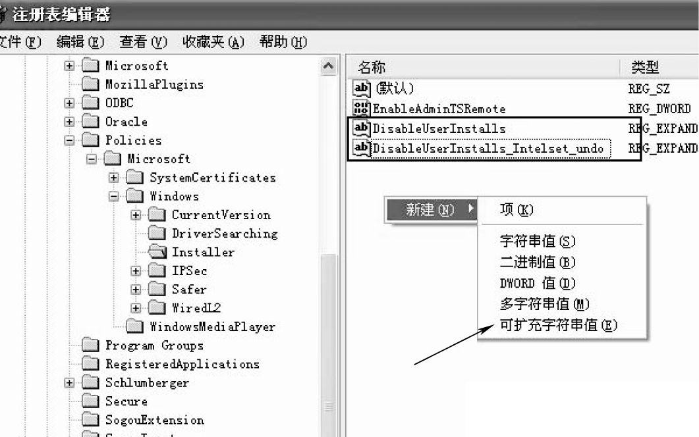
第16章 软件故障案例
案例11：禁止安装软件，用户权限设置。
解决方法：
禁止Windows的所有用户安装软件的方法如下。
点击[开始]运行“regedit”打开注册表，如图所示，展开到“HKEY_LOCAL_MACHINE\
SOFTWARE\Policies\Microsoft\Windows\Installer”下，在右边新键两个可扩充字符串值，分别重命名为“DisableUserInstalls”值为“0x00000002（2）”；“DisableUserInstalls_Intelset_undo”值为“0x062ce6f0（103606000）”然后关闭注册表，重启计算机后生效。
如果要恢复软件安装权限的话，可以把“DisableUserInstalls”的值修改为“0x00000000（0）”。或者是删除这两个字符串重启就可以了。

Slide 12
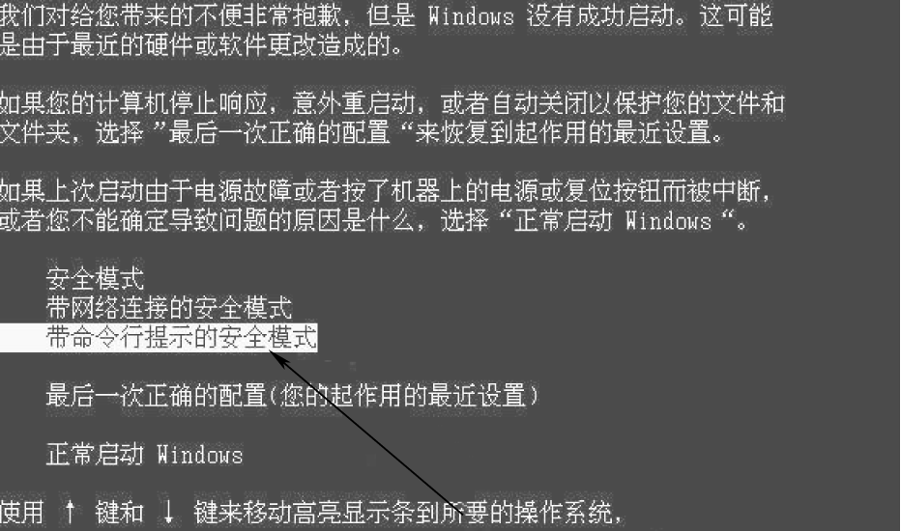
第16章 软件故障案例
案例12：带命令提示符的安全模式下修改用户密码。
解决方法：
要修改windows系统的密码。或者批量新建user用户，都可以通过开机按F8进入“带命令提示符的安全模式”（注意这方法并不是破解管理员密码，要作以下操作，必需在管理员账户下运行。要破解管理员密码，可以通过U盘启动盘的密码破解软件完成）

Slide 13
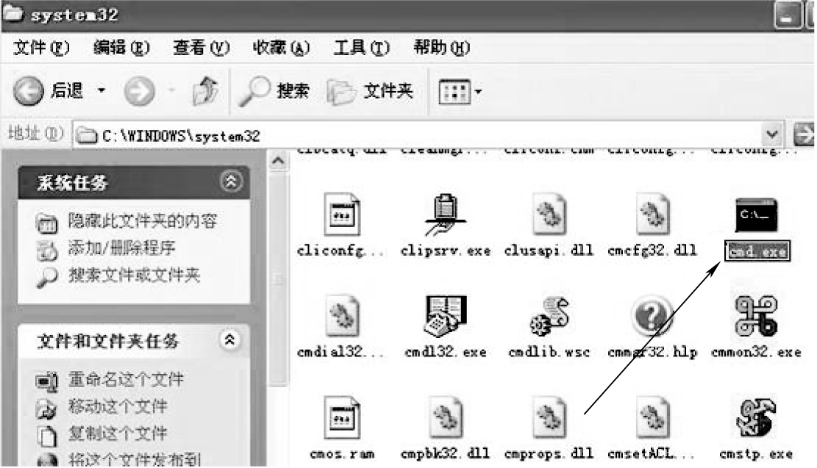
第16章 软件故障案例
案例13：软件无法直接运行，要单击鼠标右键选择“打开”命令才能执行。
解决方法：
点击我的电脑的属性弹出一个窗口说“无法找到C:/WINDOWS/system32/
rundll32.exe”，双击执行文件的时候提示打不开，那么，你的计算机很可能就是被病毒入侵了，修改了文件的关联属性。那么，你可以试试运行“CMD”命令，如果CMD都运行不了。可以到“C:\WINDOWS\system32”下，如图16-4。找到“cmd.exe”重命令为“cmd.com”然后双击打开。分别运行“ftype exefile=%1%*”“assoc .exe=exefile”这两条命令。然后把“cmd.com”改回“cmd.exe”。再运行杀毒软件全面扫描系统。

Slide 14
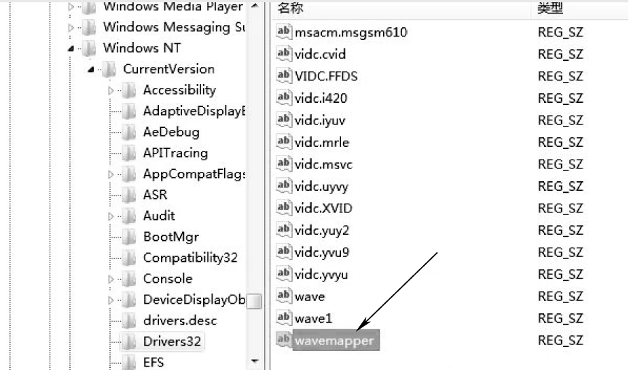
第16章 软件故障案例
案例14：网页播放音乐、电影，没有声音。
解决方法：
播放本地音乐和电影的时候，是没问题的。就是网页上的在线音乐和电影就没听音。这是因为你用了一些人优化软件删掉了一些解码器造成的。可以通过以下方法解决：
运行“regedit”，如图16-5所示，展开到HKEY_LOCAL_MACHINE\SOFTWARE\Microsoft\
WindowsNT\CurrentVersion\Drivers32”下。查看一下有没有一个名为“wavemapper”的字符串值。如果没有，就新建一个，值为“msacm32.drv”。然后重启就可以了。

Slide 15
第16章 软件故障案例
案例15：笔记本无线网卡搜不到信号。
解决方法：
笔记本无线网卡搜不到信号，首先要检查无线网卡驱动是否正确安装，方法是：点击[我的电脑]-[管理]展开到[设备管理器]下，在右边找到[网络适配器]展开，在这里看你的无线网卡有没有被禁用（XP表现为叉叉，Windows7表现为向下箭头如上图）或者驱动没有正确安装（有叹号，或者显示为未知设备）。
其次是，笔记本都会有无线网卡的开机的，有些是硬开关（即在笔记本找无线网卡的按钮），有些是软开关（通过键盘FN键+无线开关键）。找到笔记本的无线开关，启动无线网卡，查看笔记本上的无线网卡指示灯亮代表开启。

Slide 16
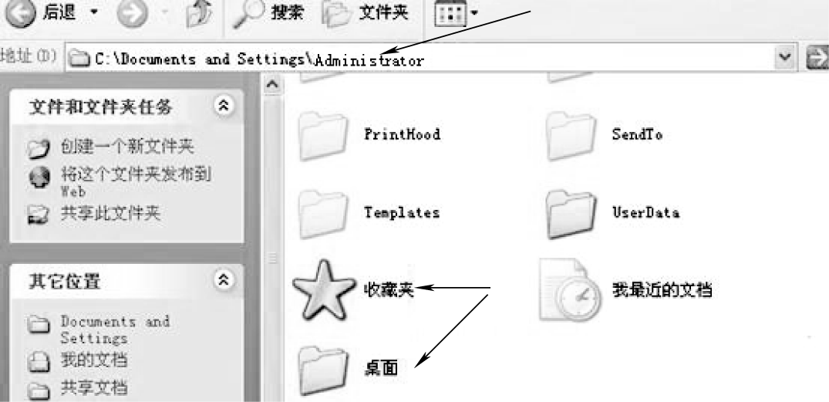
第16章 软件故障案例
案例16：新建用户后原来的文件不见了。
解决方法：
不同的用户有不同的配置文件夹。如果你新建的用户不给与管理员权限，是不可以查看管理的配置文件夹的。用户配置文件夹是放在系统盘的“Documents and Settings”下。打开不同的用户文件夹，如图，就可以查看到用户文件了，如：桌面、我的文档等。

Slide 17
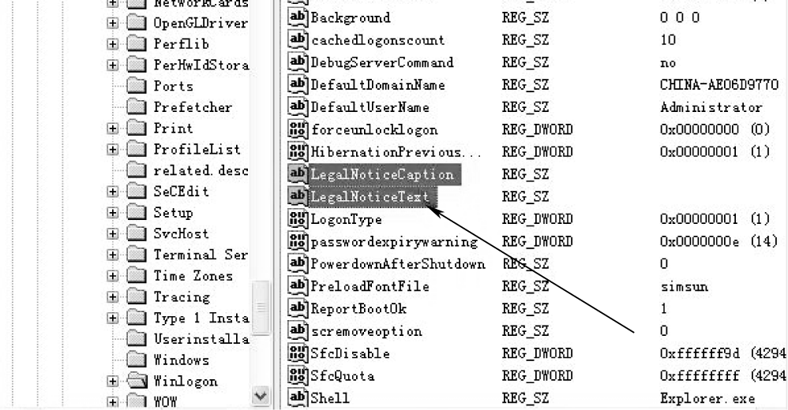
第16章 软件故障案例
案例17：开机进入系统时弹出窗口。
解决方法：
系统启动进入系统时，不断弹出广告窗口的话，是一些恶意木马修改了注册表造成的。解决的方法是：运行“regedit”打开注册表，如图。展开到HKEY_LOCAL_
MACHINE\Software\Microsoft\WindowsNT\CurrentVersion\Winlogon”下，在右边找到“LegalNoticeCaption”和“LegalNoticeText”把这两项删除。就可以了

Slide 18
第16章 软件故障案例
案例18：U盘拔掉后要重启才可以用。
解决方法：
如果U盘第一次插入计算机里可以用，当在任务栏中注销时，再次插入就用不了。重启计算机后又可以用的话，这是因为用了一些优化软件的问题。有个方法可以在不重启的情况下，让你的U盘可以正常识别。
右键[计算机]选[管理]在打开的[计算机管理]中展开到[设备管理器]中，在右边找到“通用串行总线控制器”把所有“USB ROOT HUB”禁用再启用就可以了。

Slide 19
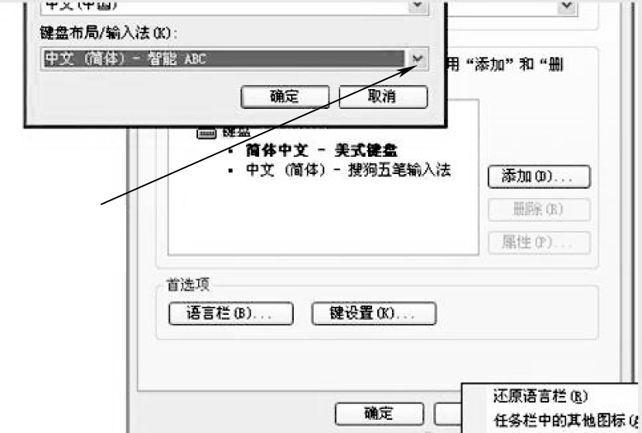
第16章 软件故障案例
案例19：输入法丢失。
解决方法：
有些修改版的Ghost系统，会把一些认为是不必要的输入给删掉了。你可以通过右键点击任务栏下的小键盘选《设置》，如图，在弹出的《文字服务和输入语言》中，点击“添加”。然后，选择你要的输入法。同样，你可以删除不要的输入法。在这里删除的输入法并不是删除了输入法的程序，下次要用到的时候，还可以在这里添加回来的。

Slide 20
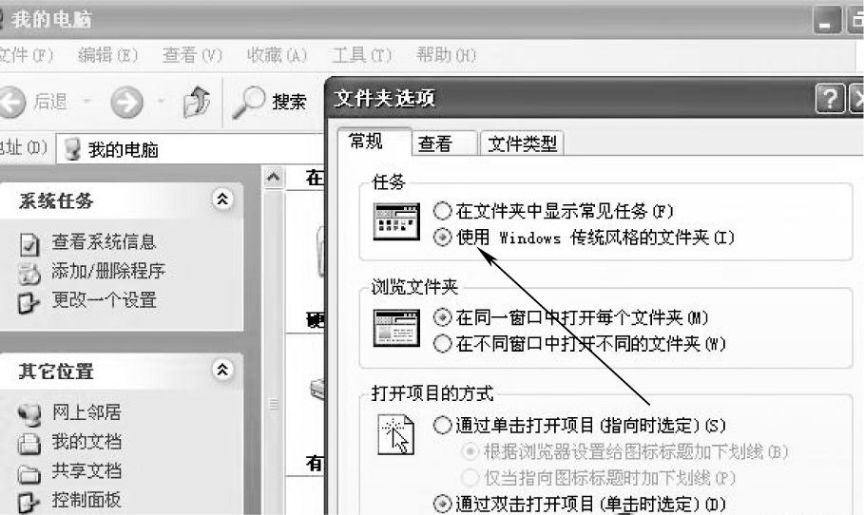
第16章 软件故障案例
案例20：拔掉U盘时提示系统无法停止通用卷。
解决方法：
如果你使用U盘或者其他移动设备要拔掉的时候，Windows XP系统提示“无法停止通用卷”时，请先检查看看是不是有移动设备里有文件打开了。如果打开了，先关闭它。再移除。如果还是不行的话，下面有个简单的方法可以解决。就是。双击“我的电脑”点击“工具”下的“文件夹选项”中的“常规”“任务”选择“使用Windows”传统风格的文件夹，如图，然后确定就可以了。

Slide 21
第16章 软件故障案例
案例21：开机按F1才能进入系统。
解决方法：
如果你的计算机每次开机，都要按F1才可以进入系统的话，首先检查看看系统时间显示是不是正常，如果系统时间每次开机都恢复到出厂设置的话，那是主机电子没有电了。到计算机城买一粒主板电池回来，打开计算机机装，把电子更换后设置回正常的时间就可以了。

Slide 22

第16章 软件故障案例
案例22：无法进入系统。
解决方法：
计算机开机后出现如图所示的故障现象：
引起以上故障的原因有多样，主要是找不到指定文件，可以重命名hal.dll文件，也可以改名System32、Windows目录，也可以修改Boot.ini文件等，这些设置是纵向发生关联的。根据要求一步步去查找文件并进行修改，直到计算机正常启动。

Slide 23
第16章 软件故障案例
案例2：计算机关机的时候一直停在关机画面，卡着不动了。
解决方法：
如果你的计算机平时用起来很正常，因为最近安装外挂或者安装恶意插件，导致计算机关机关不了，说明不是BIOS电源管理设置问题。
开始－控制面板－声音和音频设备－声音，这里有两个方法。
1）在声音方案中选择“windows默认”，确定。
2）在程序事件中把“退出windows”的声音设置为“无”，确定。

Slide 24
第16章 软件故障案例
案例2：计算机关机的时候一直停在关机画面，卡着不动了。
解决方法：
如果你的计算机平时用起来很正常，因为最近安装外挂或者安装恶意插件，导致计算机关机关不了，说明不是BIOS电源管理设置问题。
开始－控制面板－声音和音频设备－声音，这里有两个方法。
1）在声音方案中选择“windows默认”，确定。
2）在程序事件中把“退出windows”的声音设置为“无”，确定。

Slide 25
第16章 软件故障案例
案例2：计算机关机的时候一直停在关机画面，卡着不动了。
解决方法：
如果你的计算机平时用起来很正常，因为最近安装外挂或者安装恶意插件，导致计算机关机关不了，说明不是BIOS电源管理设置问题。
开始－控制面板－声音和音频设备－声音，这里有两个方法。
1）在声音方案中选择“windows默认”，确定。
2）在程序事件中把“退出windows”的声音设置为“无”，确定。

Slide 26
第16章 软件故障案例
案例2：计算机关机的时候一直停在关机画面，卡着不动了。
解决方法：
如果你的计算机平时用起来很正常，因为最近安装外挂或者安装恶意插件，导致计算机关机关不了，说明不是BIOS电源管理设置问题。
开始－控制面板－声音和音频设备－声音，这里有两个方法。
1）在声音方案中选择“windows默认”，确定。
2）在程序事件中把“退出windows”的声音设置为“无”，确定。

Slide 27

ZIME

